Slide 1

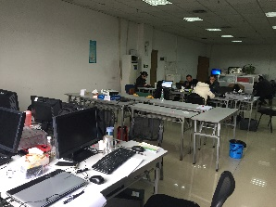
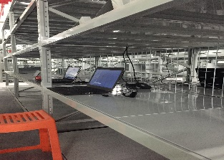
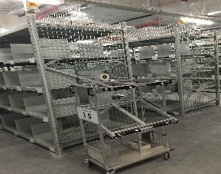
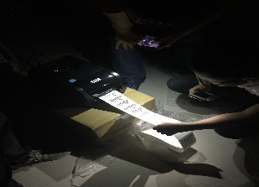
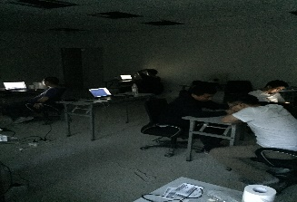
责任
人本
和谐
感恩
研发部年终总结
重庆医药（集团）股份有限公司信息中心 2016年 12月

Slide 2
内容
工作汇报
目录
项目总结
明年规划

Slide 3
工作内容
01
第 一 章
工作汇报

Slide 4








IT
规划
技术研究
团队建设
制度建设
测试实施

Slide 5
土主WMS
贵州WMS
完成了120余个功能需求，实现了200余个功能模块，制作模板XX个，修复bugXX个。随时为用户提供技术支持，保证项目的稳定运行，并定时参与用户需求沟通，发布升级版本XX个。
在标准版本的基础上，完成了XX个功能需求，个性化功能模块XX余个，制作模板XX个，修复bugXX个。2016年10月1日上线，保持稳定运行。
IT
规划
技术研究
团队建设
昆明WMS
科瑜WMS
制度建设
测试实施
在标准版本的基础上，完成了XX个功能需求，个性化功能模块XX余个，制作模板XX个，修复bugXX个。2016年12月15日已进入试运行阶段，预计明年1月正式上线。
在标准版本的基础上，完成了XX个功能需求，个性化功能模块XX余个，制作模板XX个，修复bugXX个。2016年12月15日已进入试运行阶段，预计明年1月正式上线。

Slide 6


土主、贵州、科渝、云南WMS系统测试
商务系统、编码系统、综合系统测试
LBMS系统测试
3,658
30
编写测试用例xxxx个
物流项目现场实施及培训
测试出BUGxxxx个
召开现场宣讲XXX场
1234

Slide 7
主动收集简历32份，筛选并通知面试17人次，共完成面试15场。
IT
规划
引进人员7人：张艺严、刘勇、魏亮、刘勇、吴冬、黄光霁、张倩，均为本科学历，高级职称1人，工作经验丰富。
技术研究
团队建设
分析人员经验与擅长领域，进行职责划分，明确岗位需求，完成合理分工。
制度建设
测试实施
组织技术分享，完成移动开发、服务总线开发、数据库运维等专题共享共计10课时。

Slide 8


IT
规划
技术研究
团队建设
制度建设
制定并试行了《项目管理开发流程》，规定了10种项目文档模板，进一步规范项目开发管理过程。
制定并试行了《项目测试流程》，并给出测试计划与测试报告模板，进一步规范测试过程。
协同运维部制定并发布了《二次开发流程》，强化了二次开发需求规范。
编写宣贯了《Oracle运维手册》，提升专业水平，提高运维质量。
测试实施

Slide 9
IT
规划
技术研究
团队建设
制度建设
测试实施

Slide 10
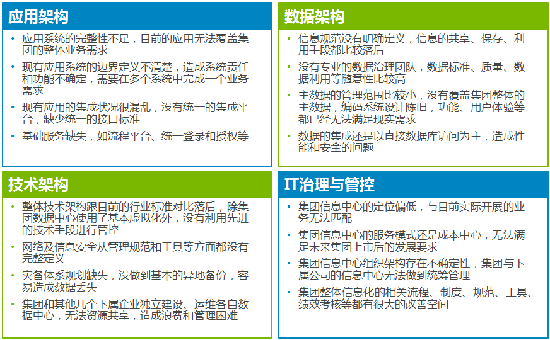
IT
规划

Slide 11
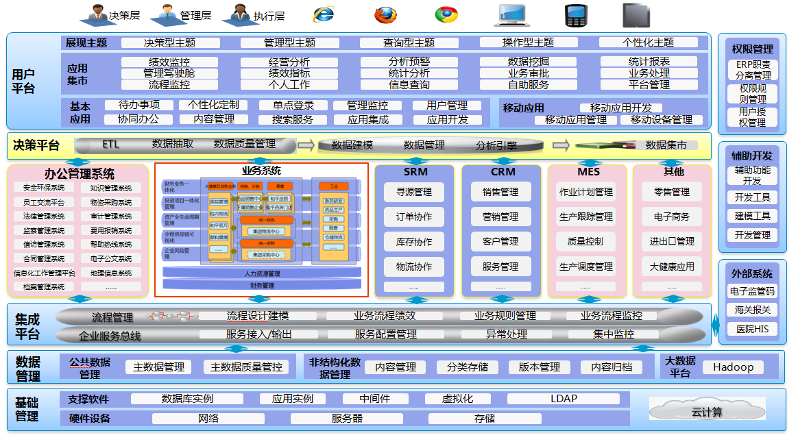

Slide 12
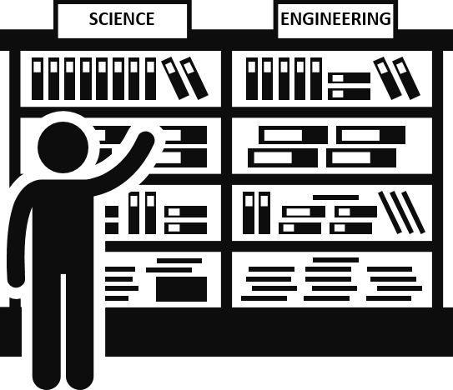


深入学习企业服务总线（ESB）、流程管理平台（BPM）、主数据管理系统（MDM）、移动端平台门户开发、协同平台等技术，同主流厂商与实施方举行技术沟通30余次。
IT
规划
技术研究
完成系统验证项目7个，实际试用各类平台11个。
团队建设
制度建设
测试实施
收集整理技术资料100份，录音文件12份，出具对比评估报告2份，形成实施草案5份。

Slide 13
汇报提纲
02
第 二 章
项目总结

Slide 14
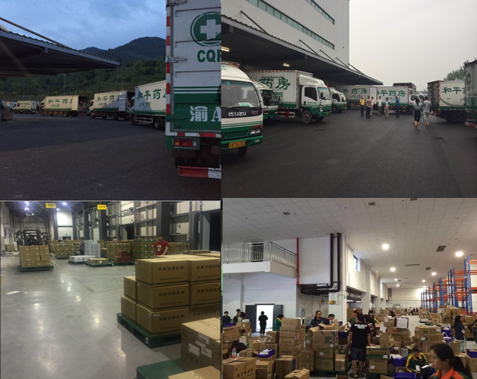
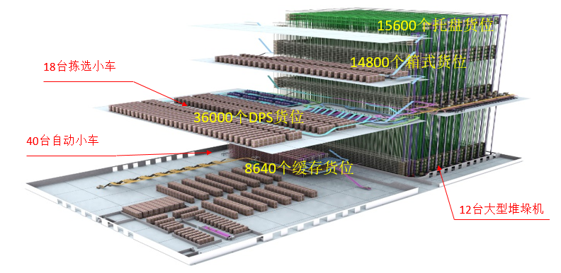





160余台电脑终端
140余把手持无线设备
96台打印机
覆盖200余个功能模块
库存操作2400万次
运行上线以来发生重大故障0次

Slide 15
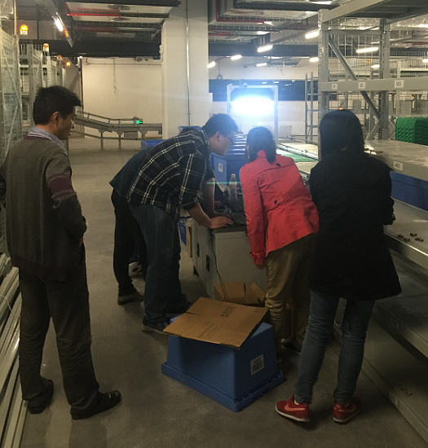
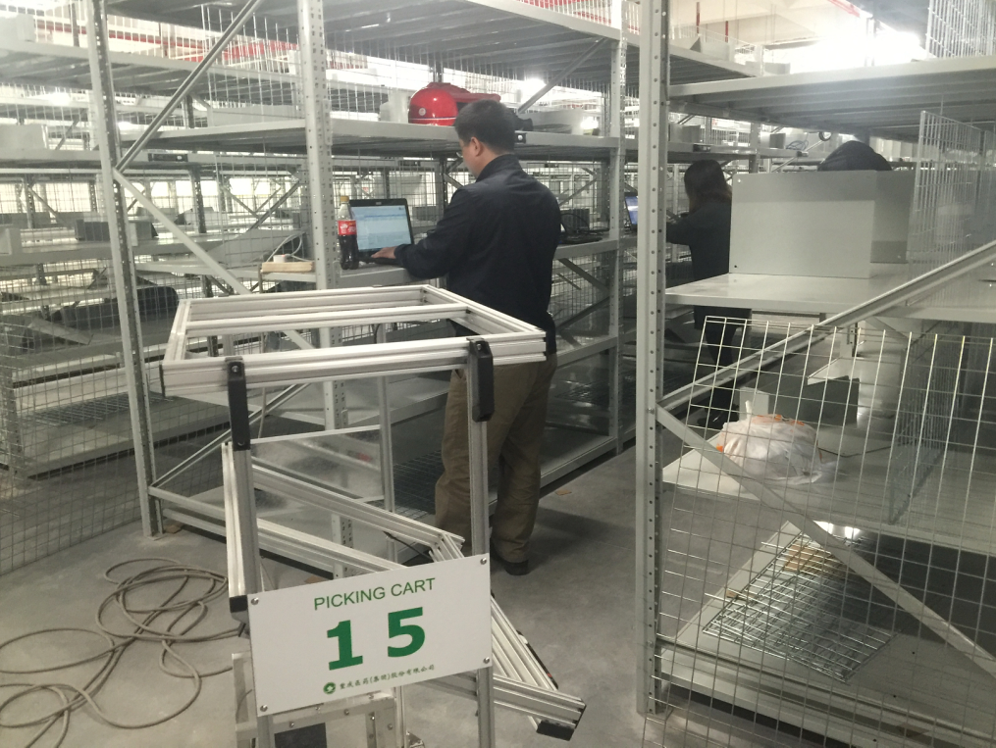
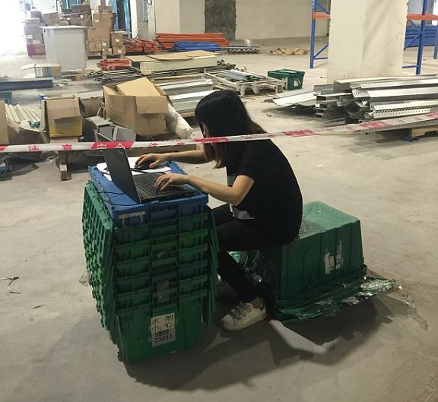
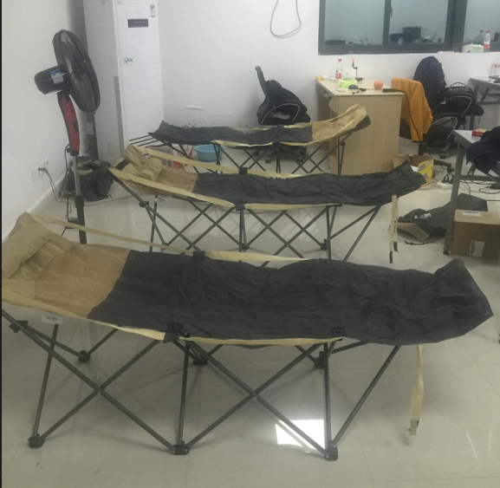
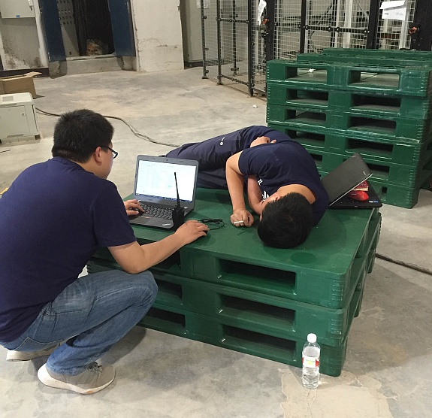
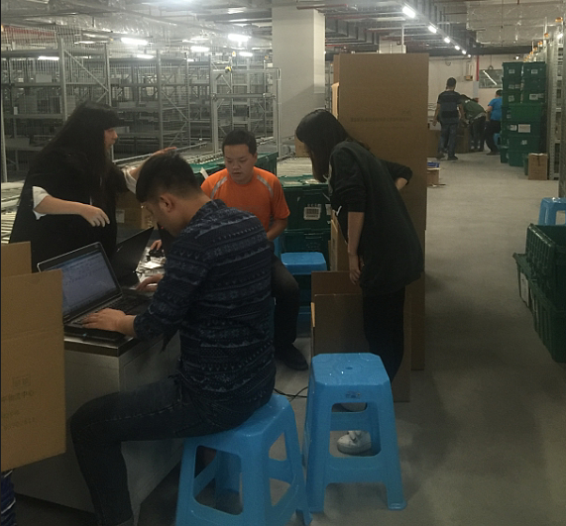
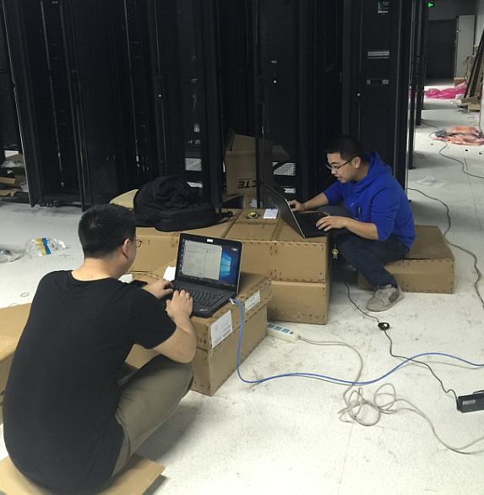
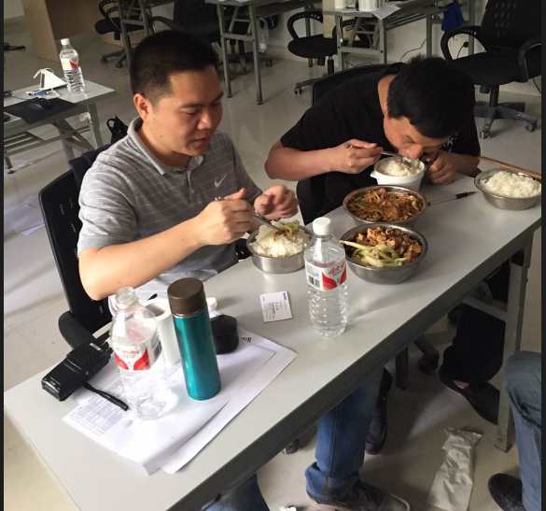
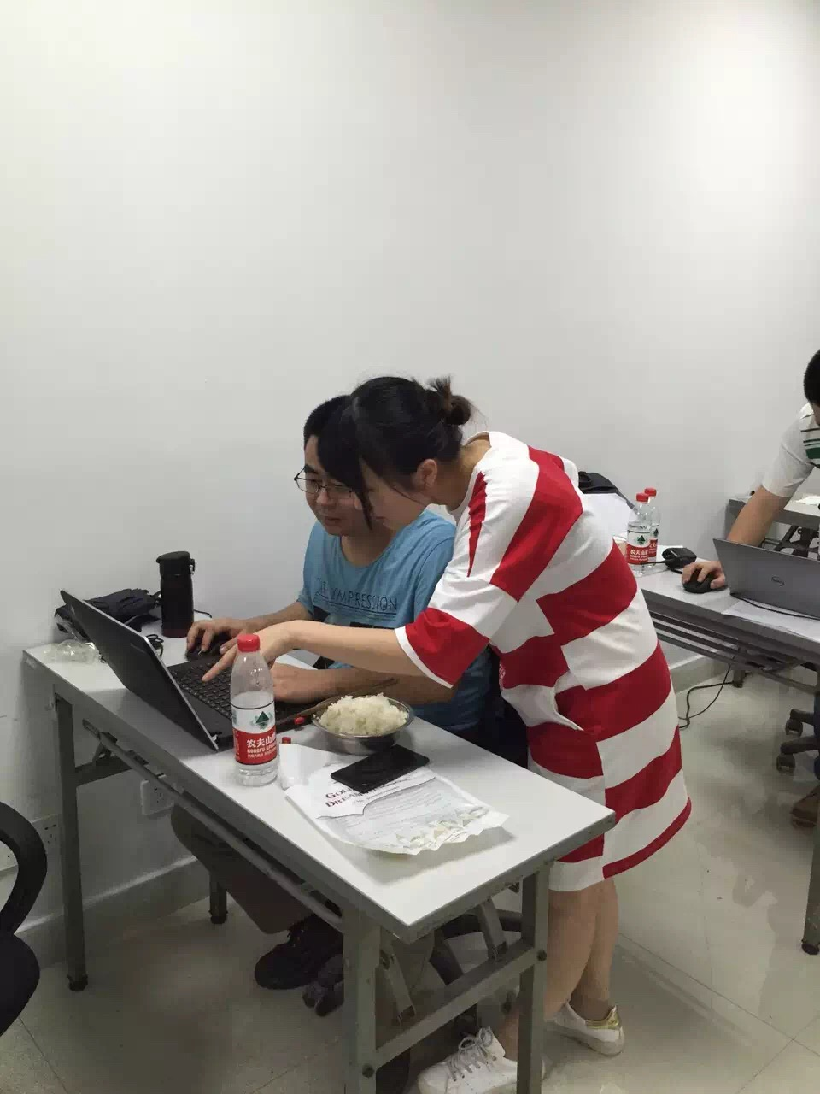
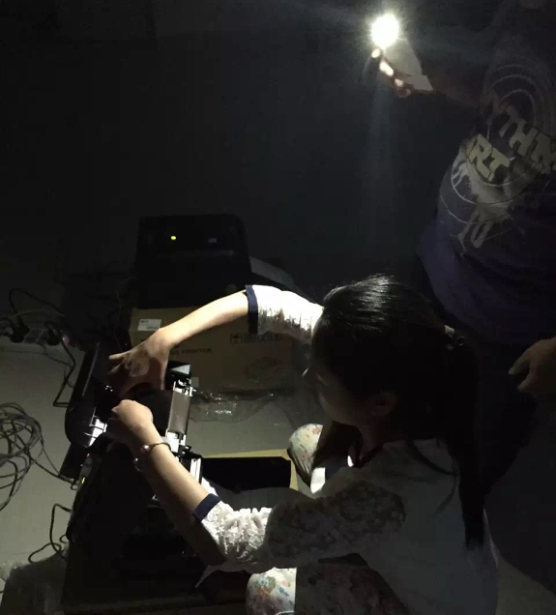
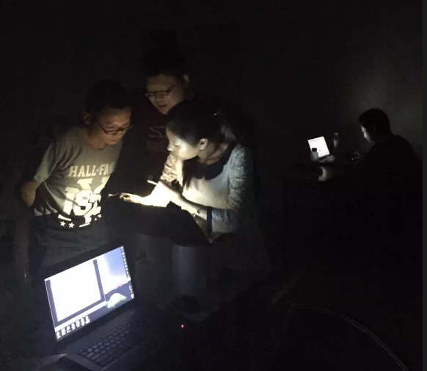
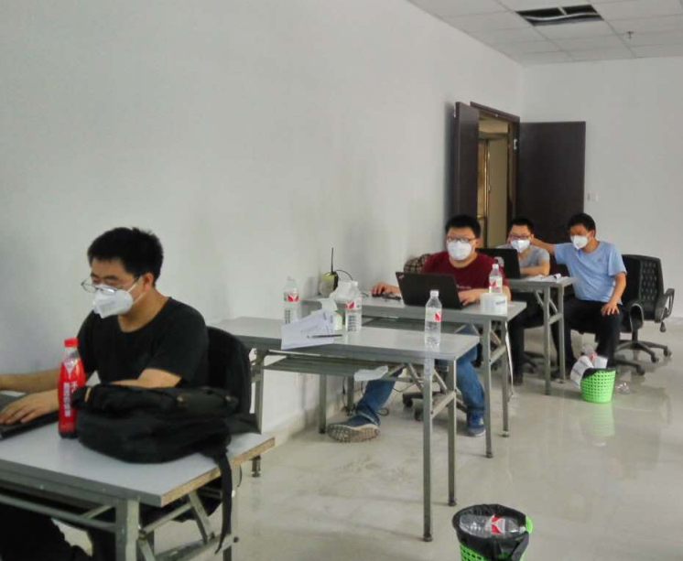

Slide 16
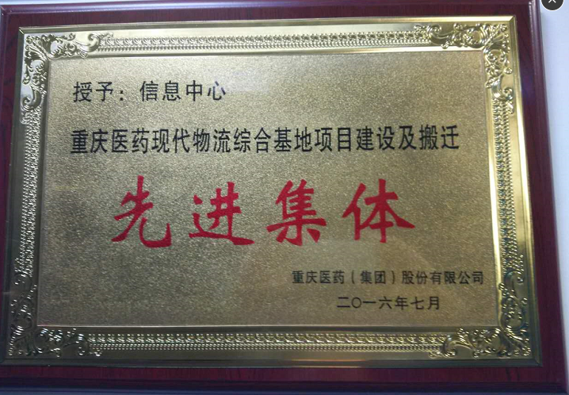
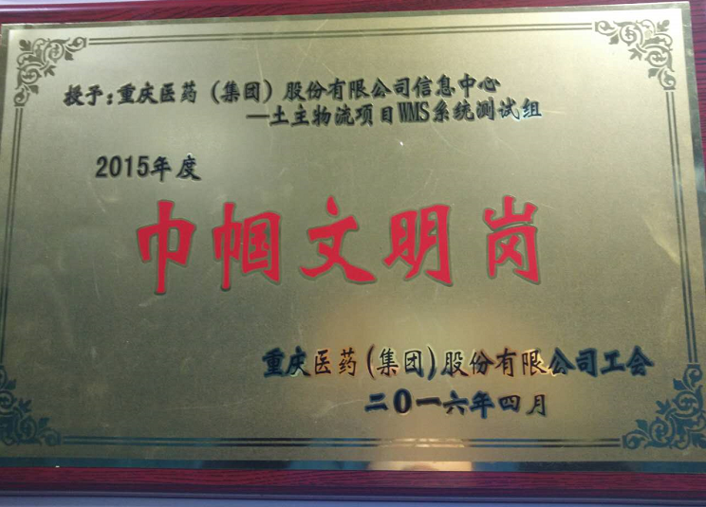
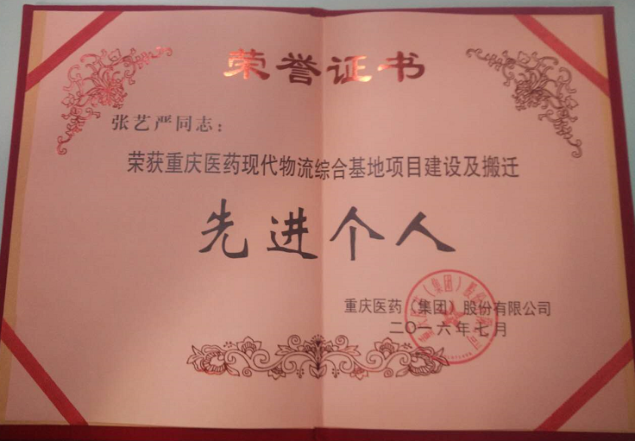

Slide 17
工作质量需要提高
提高工作效率，在有效的时间内用最有效的方式工作同时不懂的地方要更多地虚心请教同事，细心查阅资料保证工作的顺利进行。
对于工作思考不足
在进行每一项工作之前，认真分析工作内容，对于工作中可能出现的一些疑问，要先做好应对措施。另外对于工作中出现的问题要及时总结。
业务知识需要提高
工作中出现的问题，归根结底还是因为对相关领域知识的了解不足导致的。因此平时要更多地注重业务知识的积累，多看多听多想。
缺乏积极主动性
积极主动地完成交代下来的工作，并且当交代下来的工作完成时，应该主动询问是否有其他的需要，并主动地进行业务知识的学习与完善。

Slide 18
汇报提纲
03
第 三 章
未来规划

Slide 19
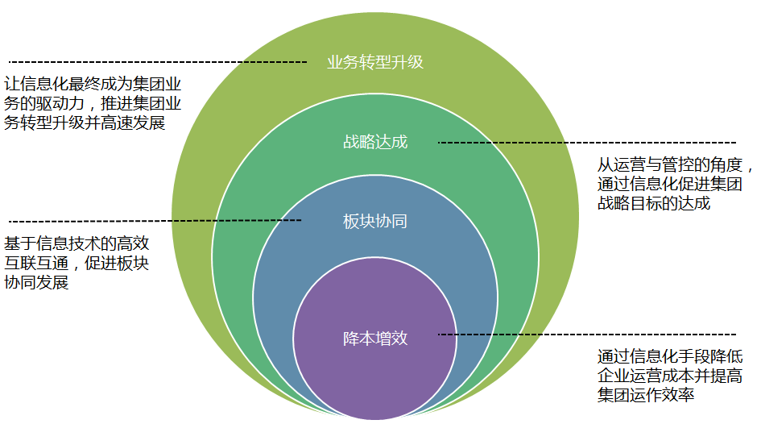
总体目标
Notes:
围绕着集团的十三五战略，信息化战略规划不仅要可以支撑战略目标的达成，还要更进一步推动集团业务转型升级，让企业拥有更强的竞争力

Slide 20





紧跟集团业务拓展，持续优化业务范围
明年规划
构建移动化平台，初步展现信息化成果
搭建集团信息化基础服务平台
引领业务革新
2017
扩展应用平台
构建基础平台

Slide 21
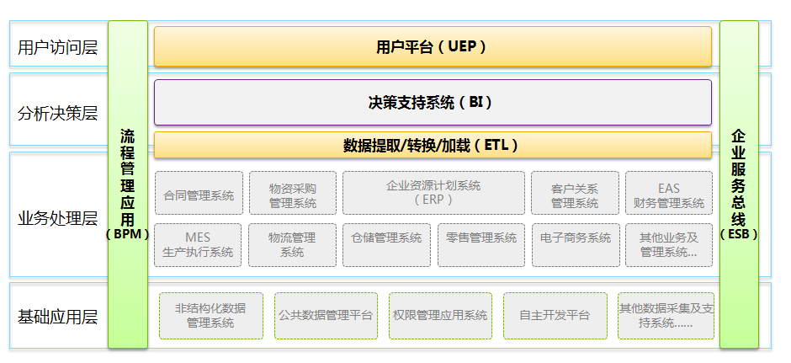
集成平台
Notes:
应用集成系统整体架构从逻辑上分为基础应用层、业务处理层、分析决策层和用户访问层四个层次，各类应用系统通过企业服务总线（ESB），流程管理应用（BPM）和数据提取转换加载工具（ETL）分别实现服务集成、流程集成和数据集成，以及用户平台作为用户的应用界面实现各类系统的界面集成

Slide 22
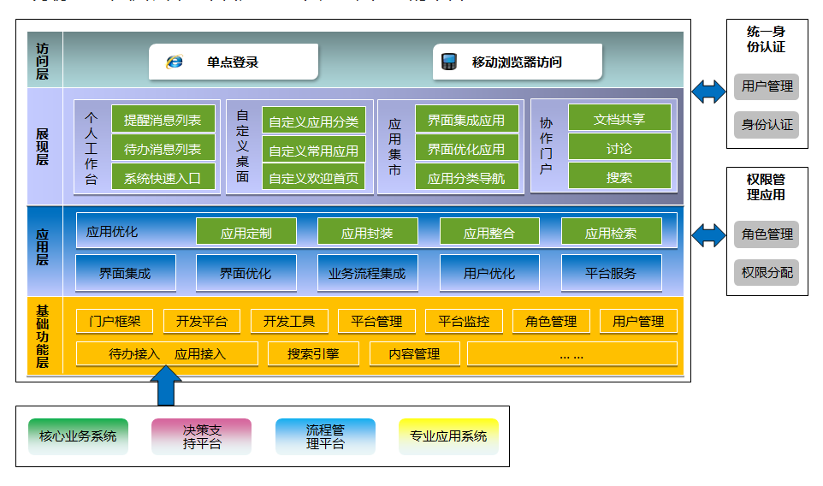
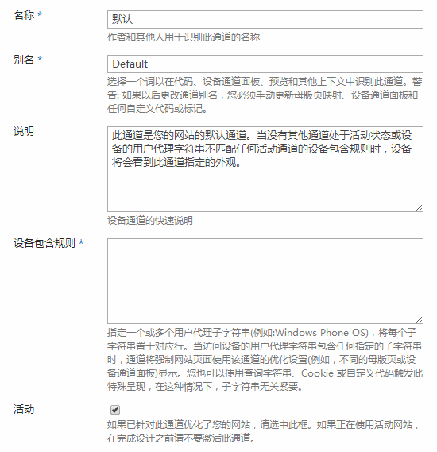
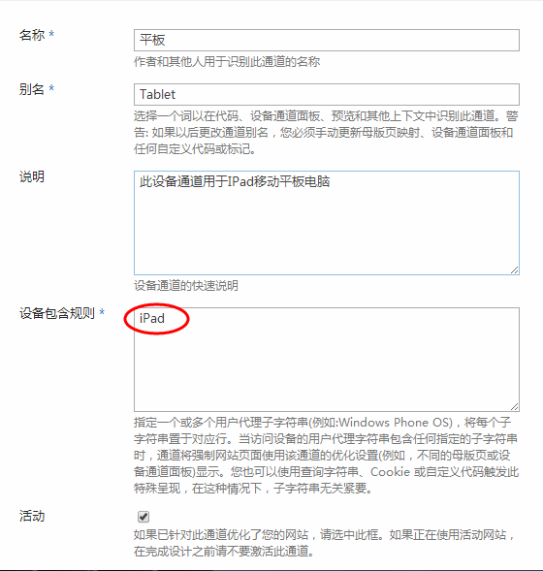
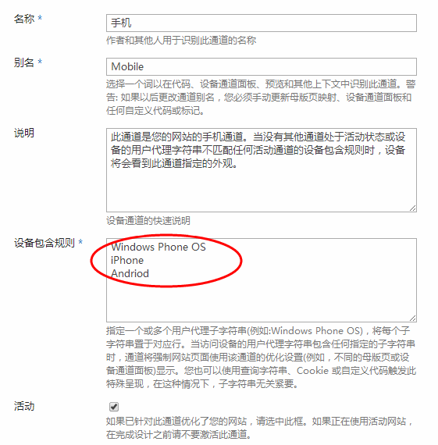


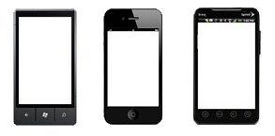
用户平台

Slide 23
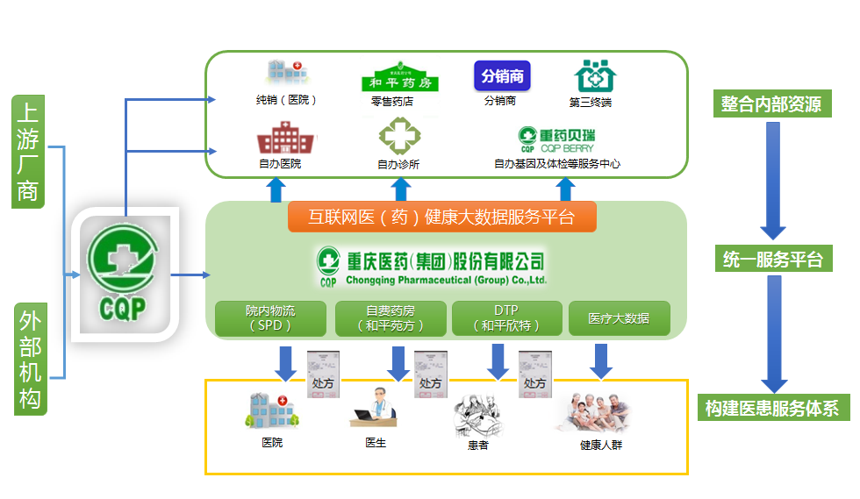
大健康平台

Slide 24
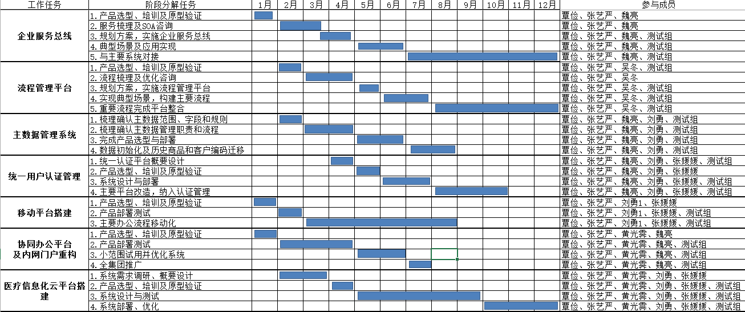

Slide 25

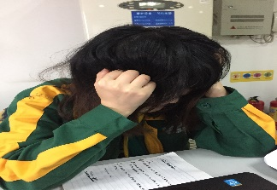
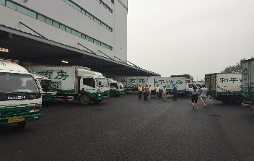
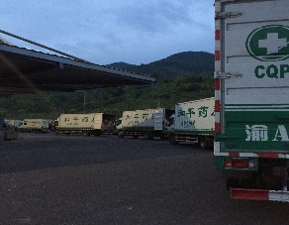
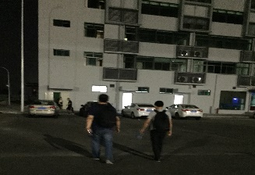
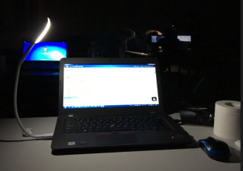
责任
人本
和谐
感恩
谢谢！
重庆医药（集团）股份有限公司 信息中心
Notes:
期望：
1、员工做任何事要有团队精神、大局意识、协作精神和服务精神。团队利益高于一切，工作不能搞自由主义。
2、员工做一个忠诚的人，忠诚于企业、忠诚于团队、忠诚于朋友、忠诚于家人。
3、团队在以后的工作中执行力更强，做到言必行，行必果。

